Slide 1
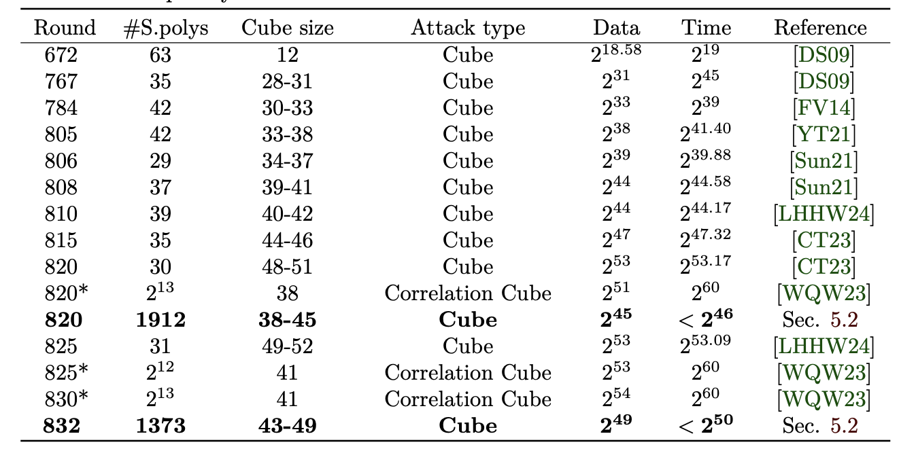
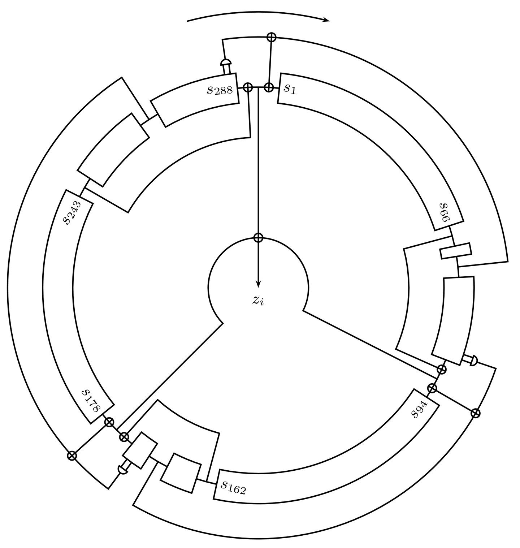
标志性成果1：新型实际cube攻击技术取得突破
高轮数流密码（如 Trivium）难以实现实际cube攻击
超多项式恢复存在大量冗余（偶数解）
高轮数下几乎无法获得可求解超多项式
提出了全新的基于恢复大规模超多项式的实际cube攻击方法
将 Trivium 的实际cube攻击从2024年的825轮提升至832轮
Trivium流密码算法
Min Zhang and Yao Sun. A New Practical Cube Attack via Recovering Numerous Superpolys. FSE 2025.38–63.

Slide 2
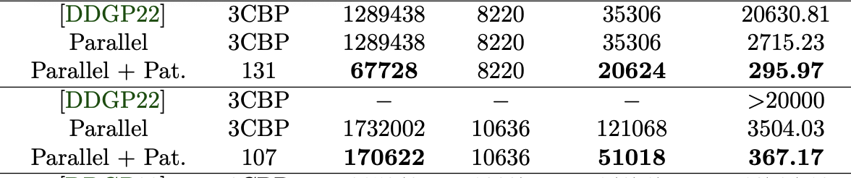
标志性成果1：新型实际cube攻击技术取得突破
贡献 1：剪枝理论突破
提出全新的剪枝理论，解决了以往方法中大部分偶数解无法去除的关键难题
在832轮场景中，传统算法几乎无法去掉冗余解 我们的方法可去除60%～95%的冗余解，整体恢复过程加速20～100倍
贡献 2：新型求解方法
实现了此前无法处理的大规模非线性方程系统的求解
将攻击轮数从2024年的825轮提升至832轮
意义：开辟了流密码高轮数cube攻击的全新思路，显著提升实际攻击能力
Min Zhang and Yao Sun. A New Practical Cube Attack via Recovering Numerous Superpolys. FSE 2025.38–63.

Slide 3
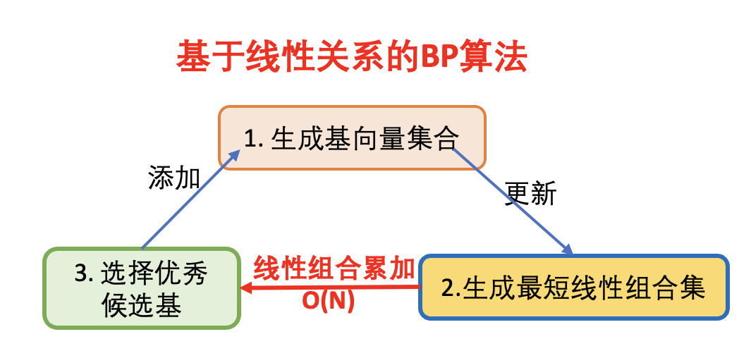
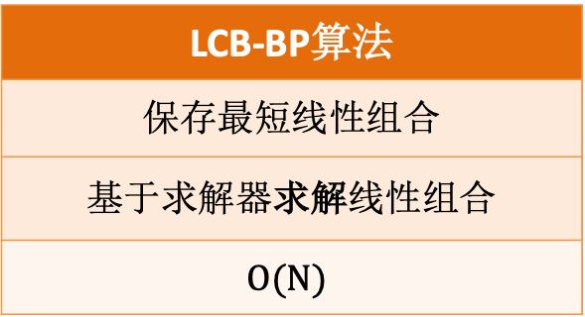
标志性成果2：第十届（2025）全国高校密码数学挑战赛一等奖
第十届（2025）全国高校密码数学挑战赛一等奖
共280⁺支队伍参加，评选1个特等奖和6个一等奖，我们团队荣获一等奖
最短线性编程问题
提出了全新架构的基于线性关系的BP算法，较原始算法效率提升约1000⁺倍
提出全新的子图重构方法刷新AES线性层实现的国际最优记录 AES线性层实现的异或门数从（21年）91个缩减到89个
意义
提供了全新的密码组件实现框架，推动了密码组件实现的国际研究进展
LCB-BP算法
保存最短线性组合
基于求解器求解线性组合
$$O(N)$$

